Slide 1
第一节 复数及其代数运算
第一章 复数与复变函数
一、复数的概念
二、复数的代数运算

Slide 2
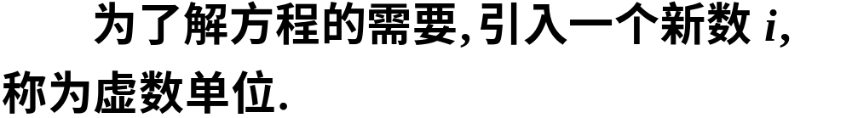

一、复数的概念
1. 虚数单位:
对虚数单位的规定:
(2) i可以与实数在一起按同样的法则
进行四则运算.

Slide 3










虚数单位的特性:
……

Slide 4
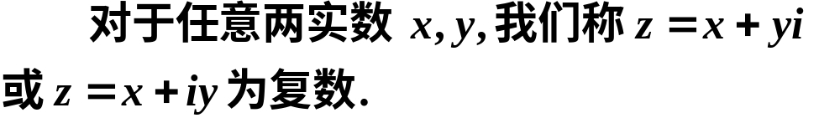

2.复数:

Slide 5
两复数相等当且仅当它们的实部和虚部分别相等.
复数 z 等于0当且仅当它的实部和虚部同时等于0.
说明 两个数如果都是实数,可以比较它们的大小, 如果不全是实数, 就不能比较大小, 也就是说, 非实数的复数不能比较大小.

Slide 6
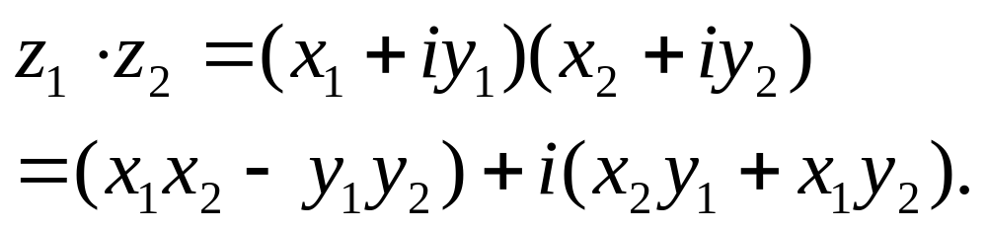
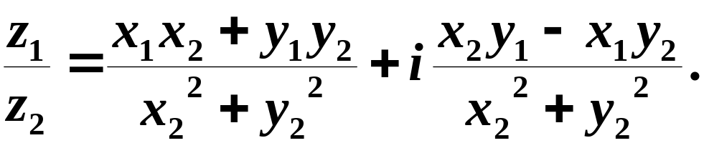
二、复数的代数运算
1. 两复数的和:
2. 两复数的积（按多项式处理）
3. 两复数的商（分母实数化）

Slide 7





4. 共轭复数:
实部相同而虚部绝对值相等符号相反的两个复数称为共轭复数.
例1
解

Slide 8
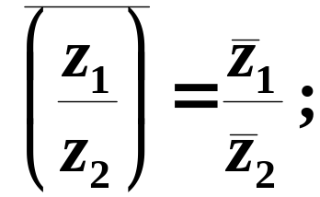
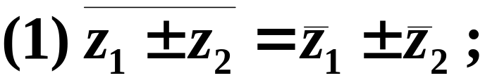
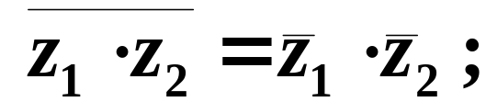
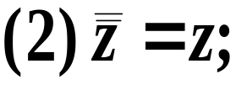
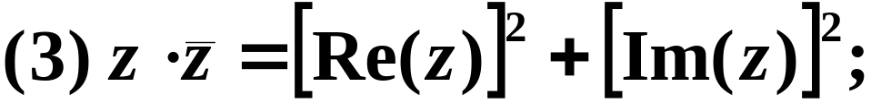
5. 共轭复数的性质:
以上各式证明略.

Slide 9
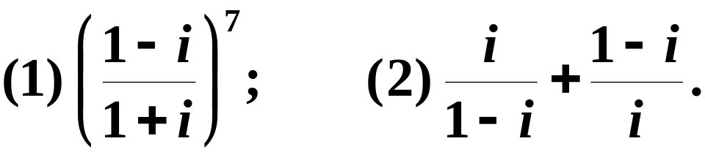
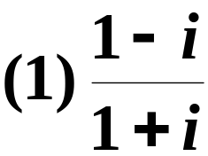
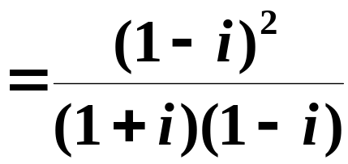
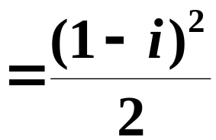

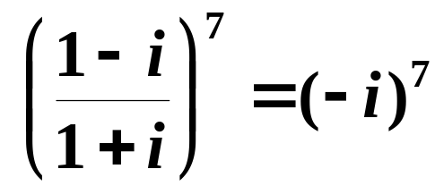

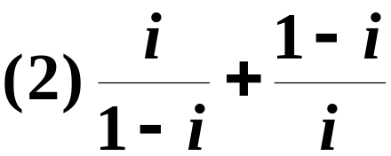
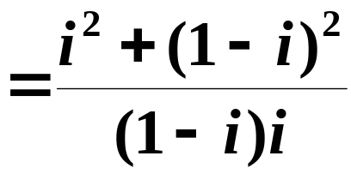
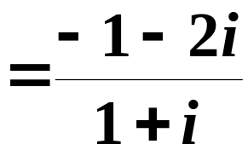
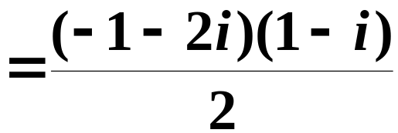
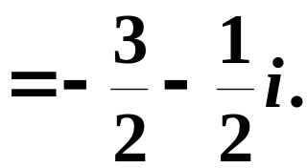
例2
解

Slide 10
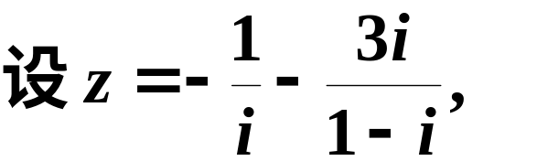

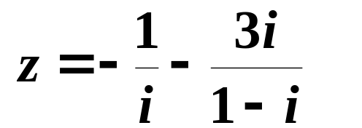
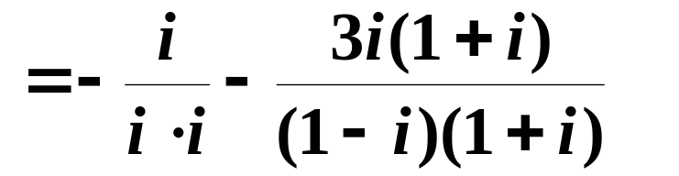
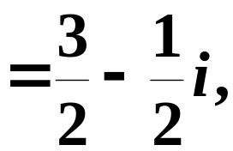
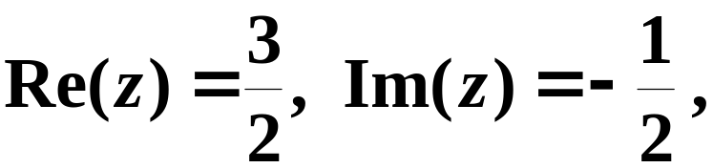
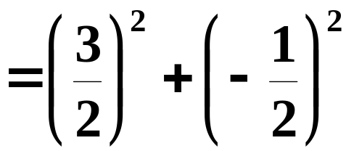
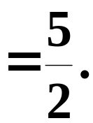
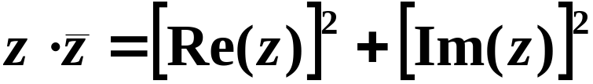
例3
解

Slide 11



例4
证

